Slide 1
Информационные технологии на службе Святого престола
Выполнила: магистрант кафедры международных отношений ФМО БГУ
Латушкина Анжела Васильевна
Научный руководитель: кандидат исторических наук
Профессор Тозик А.А.

Slide 2
Содержание
Тема и научный руководитель
Актуальность
Поставленные цели и задачи
Объект и предмет исследования
Основные результаты
Научная новизна
Положения, выносимые на защиту

Slide 3
Содержание
Положения, выносимые на защиту
Католическое духовенство об интернете
Информационная система Библиотеки Ватикана
Официальный сайт Ватикана
Первое сэлфи Папы Римского
Папа в Instagram
Спасибо за внимание

Slide 4
Актуальность
Актуальность данной темы обусловлена возрастающей ролью информационных технологий в современном мире, включая сферу международных отношений. Святой престол, в свою очередь, является могущественным актором глобального масштаба и центром католиков всего мира. Специфика использования современных технологий Святым престолом является малоизученной темой, что и делает исследования в данной сфере актуальными.

Slide 5
Поставленные цели и задачи
Цель работы: изучить использование информационных технологий Святым престолом. Исходя из этого, необходимо решить следующие задачи:
изучить использование информационных технологий Святым престолом на примере деятельности Центра Информационных Технологий Библиотеки Ватикана;
проанализировать степень представленности Святого престола, Ватикана и отдельных церковных деятелей в киберпространстве, использование средстве теле-и радиокоммуникации;
сделать вывод о позиции Католической Церкви касательно информационных технологий, степень их использования и влияния в контексте сферы международных отношений.

Slide 6
Объект и предмет исследования
Объект исследования: информационные технологии на службе Святого престола.
Предмет исследования: влияние информационных технологий на Католическую Церковь и позиция католического духовенства по отношению к ним

Slide 7
Основные результаты
Позиция Святого престола отношении информационных технологий в целом положительна.
Церковные иерархи охотно осваивают интернет-пространство, число новых порталов и аккаунтов в социальных сетях постепенно прирастает.
Святой престол осуществляет масштабный проект по оцифровке книг и рукописей, используя для этого специально разработанные информационные технологии.
Существуют страницы города Ватикана, Святого престола и Римского Понтифика, все они своевременно пополняются актуальным контентом.
Интернет может стать новым каналом не только для сближения верующих-единомышленников, но и для взаимодействия представителей разных конфессий, диалога религии и культуры.

Slide 8
Научная новизна
Малоизученность темы является актуализирующим ее фактором. На фоне все возрастающего интереса к IT-сфере и постепенного перехода человечества в «кибер-эпоху» ученые все чаще обращаются к исследованию влияния и роли информационных технологий в современном мире. При этом в русскоязычной литературе практически отсутствуют работы, посвященные анализу использования информационных технологий Святым престолом. Сделанные в данном исследовании выводы являются одной из немногих попыток осмысления вышеуказанной темы.

Slide 9
Положения, выносимые на защиту
Святой престол активно использует информационные технологии для осуществления оцифровки книг и манускриптов с целью их защиты и сохранения для будущих поколений;
Церковь широко использует интернет и телекоммуникационные средства для обращения к мирянам и осуществления пастырской и образовательной деятельности;
Освоение РКЦ интернет-пространства и современных технологий происходит продуктивно и стремительно, количество новых ресурсов религиозного характера и их количество ежедневно увеличивается.

Slide 10


«Иисус Христос — первый в истории микроблогер»
Джанфранко Равази
«Интернет есть дар Божий. Он предоставляет нам поистине безграничные возможности для человеческого единения и проявления солидарности»
Папа Франциск

Slide 11
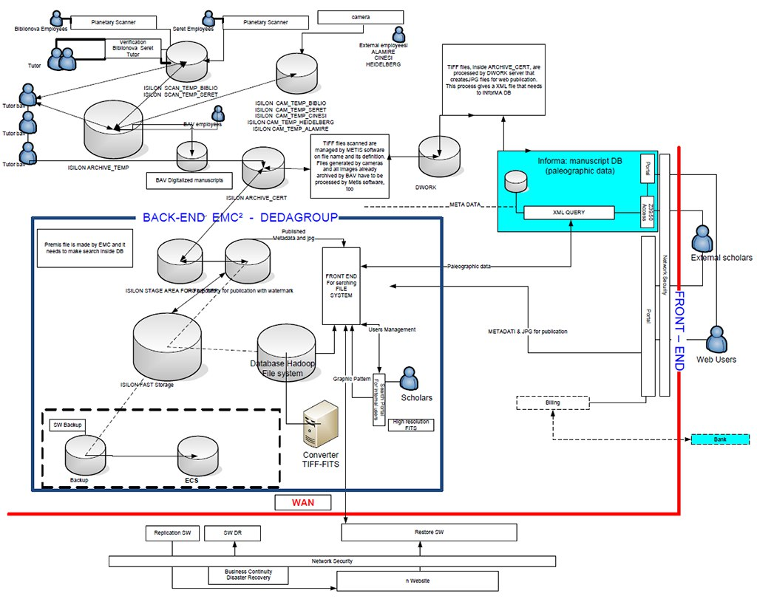
Информационная система Библиотеки Ватикана

Slide 12
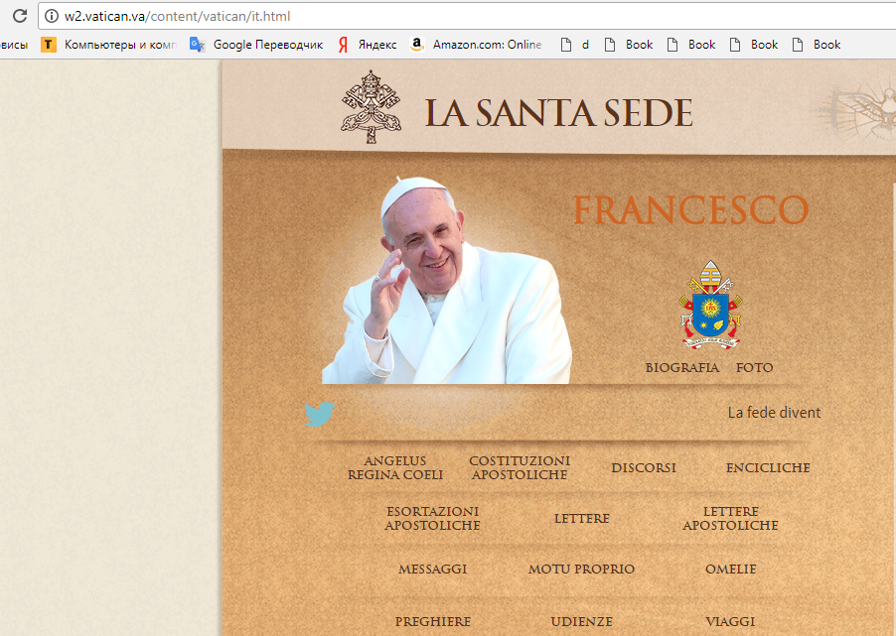
Официальный сайт Ватикана

Slide 13

Первое сэлфи Папы Римского

Slide 14
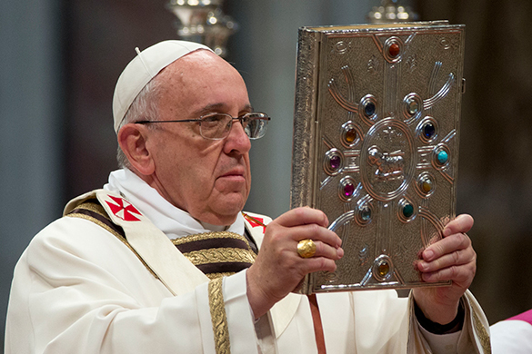
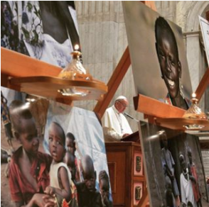

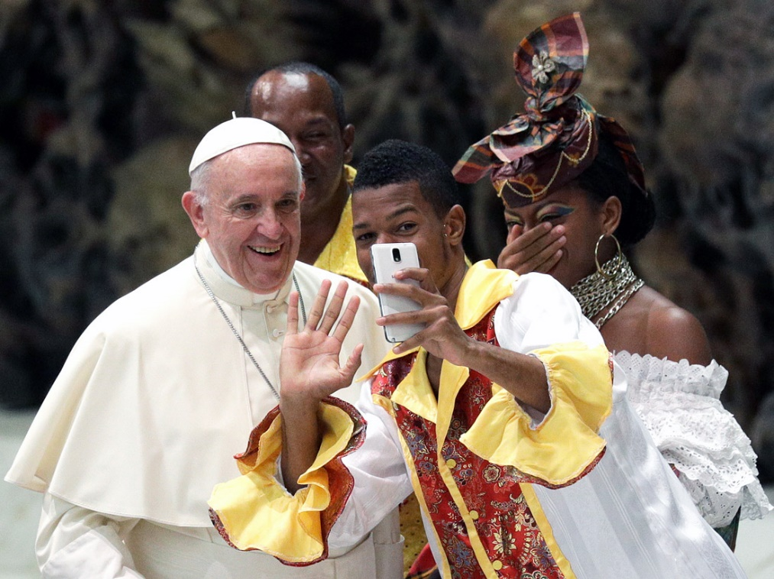
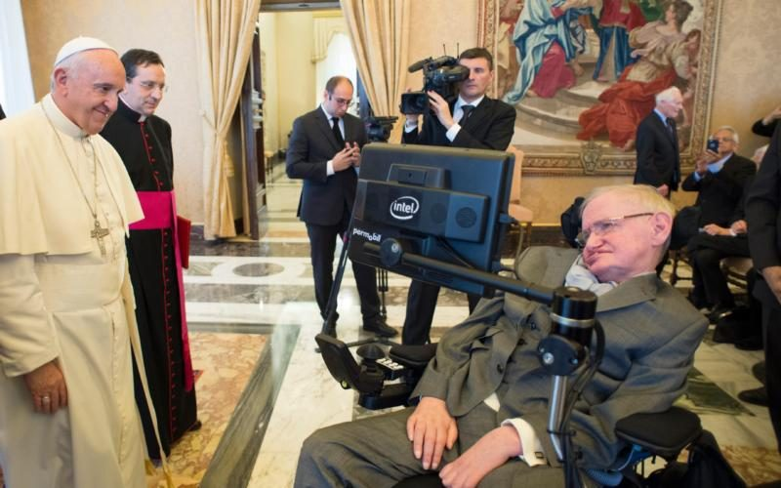
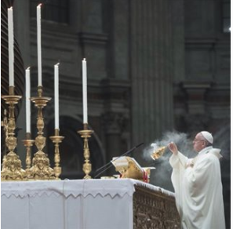
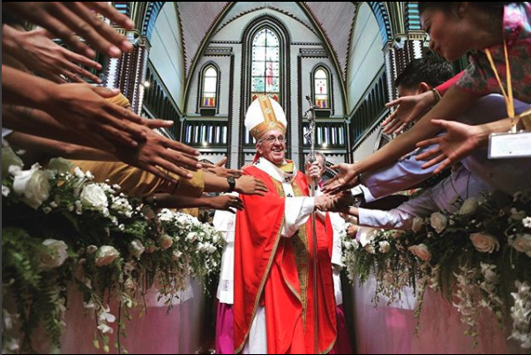

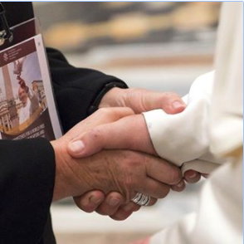

Slide 15
Спасибо за внимание!
Ccылка на сайт:
https://anzhelalatushkina.github.io/vatican/

